Slide 1
Kuhanje hrane | elektrana | hladnjak
televizor | trafostanica | usisavač
Za pokretanje tramvaja | Nikola Tesla | štednjak
dalekovod | vodovi | Tablet
ELEKTRIČNE INSTALACIJE | DRUŠTVO | Uređaji
ELEKTRIČNE INSTALACIJE
A1
B1
C1
A2
B2
C2
A3
B3
C3
A4
B4
C4
KONAČNO RJEŠENJE

Slide 2
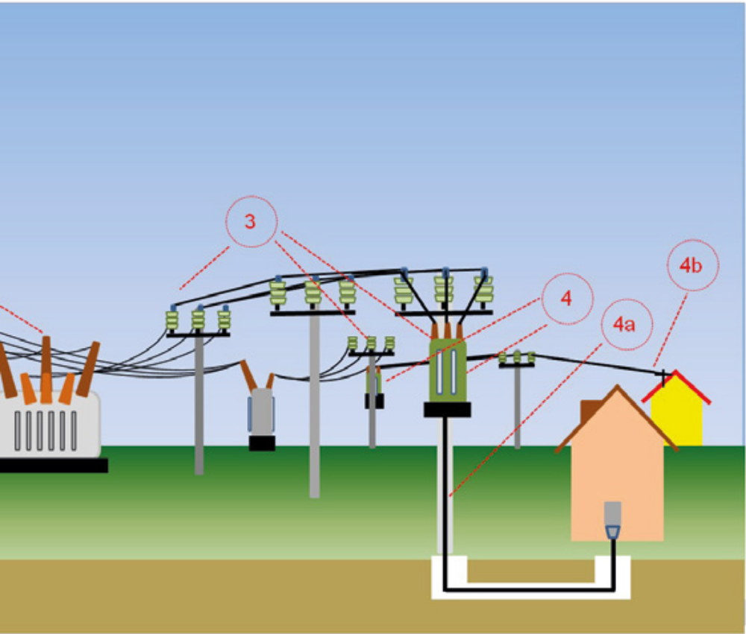
ELEKTRIČNE INSTALACIJE U KUĆI

Slide 3
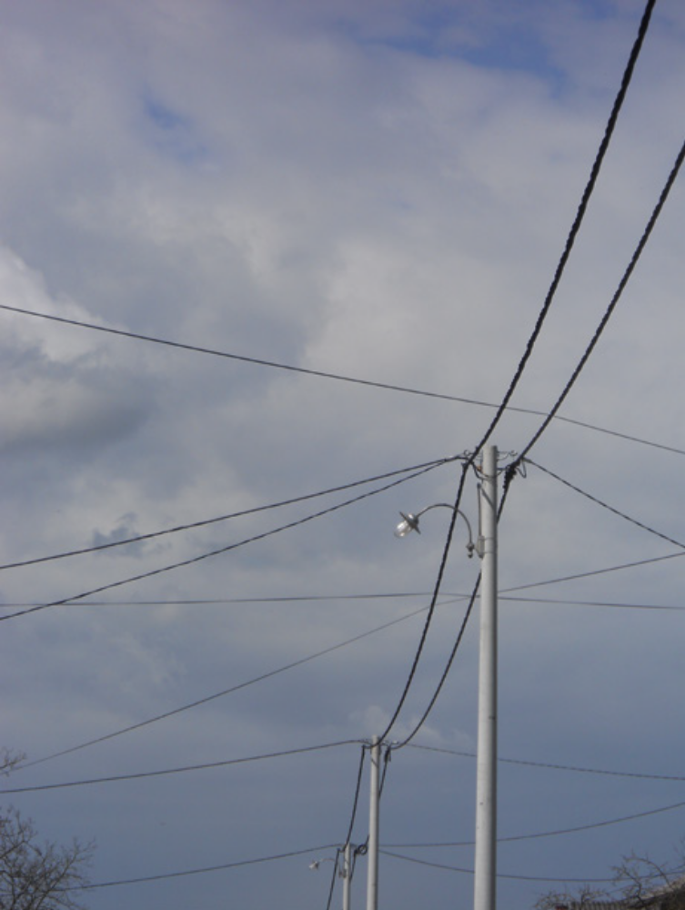
Električne instalacije su tehničke tvorevine i dio su elektroprivrednog sustava u kojem se najveći dio električne
energije preko trošila pretvara u druge oblike energije.

Slide 4
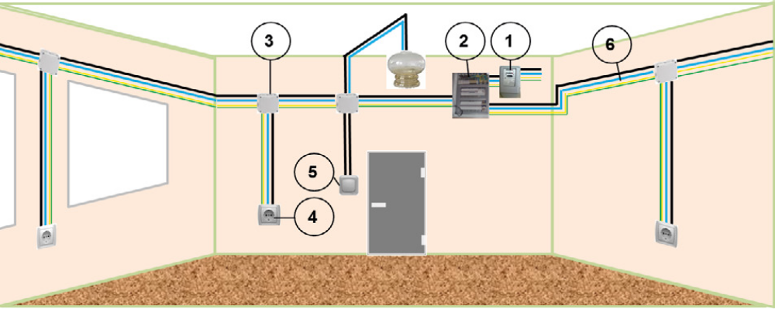


1 − električno brojilo,
2 − razvodna ploča
3 − razvodne kutije
4 − utičnice sa zaštitnim kontaktom
5 − prekidač
6 − električna instalacija - vodovi
ELEKTRIČNA INSTALACIJA U KUĆI

Slide 5
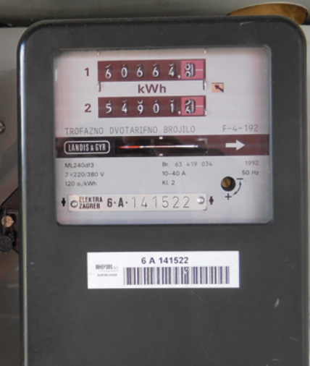
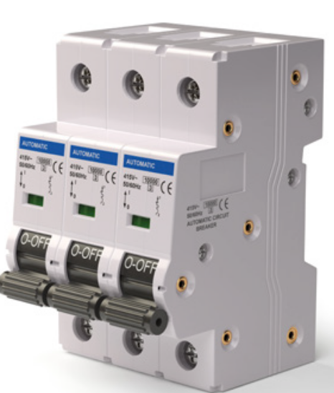
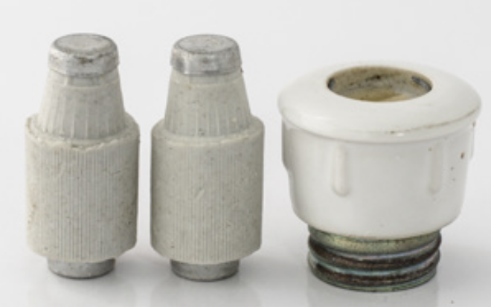
Razvodna ploča središnje je mjesto kućnih električnih instalacija, na kojoj se osim brojila utrošene električne energije nalaze zaštitna sklopka i osigurači pojedinih strujnih krugova.
Jedinica za utrošenu električnu energiju je kilowatsat,
kWh.
Električno brojilo je mjerni uređaj koji mjeri ukupni utrošak električne energije.
Električni osigurači zaštitni su uređaji koji prekidaju strujni krug čim struja prijeđe dopuštenu vrijednost.
AUTOMATSKI
RASTALNI
Notes:
zadnja ok

Slide 6
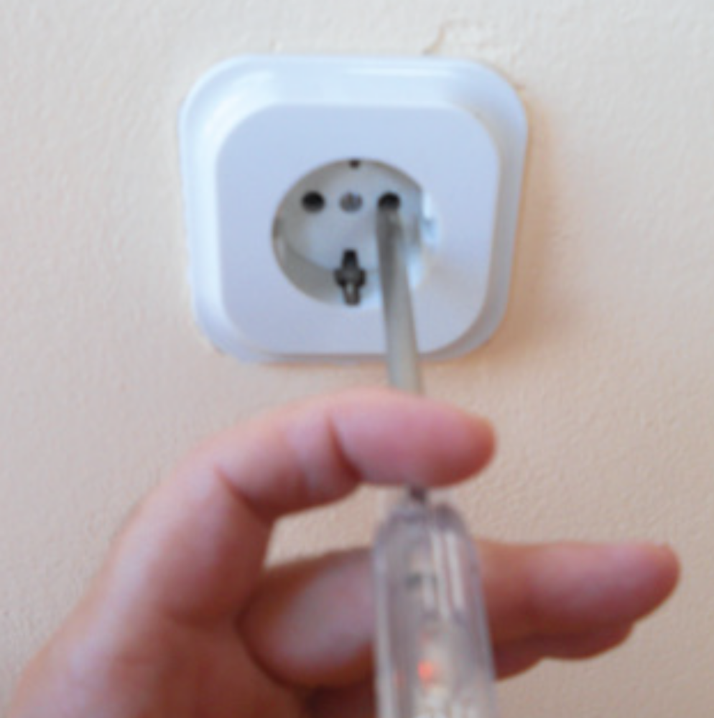
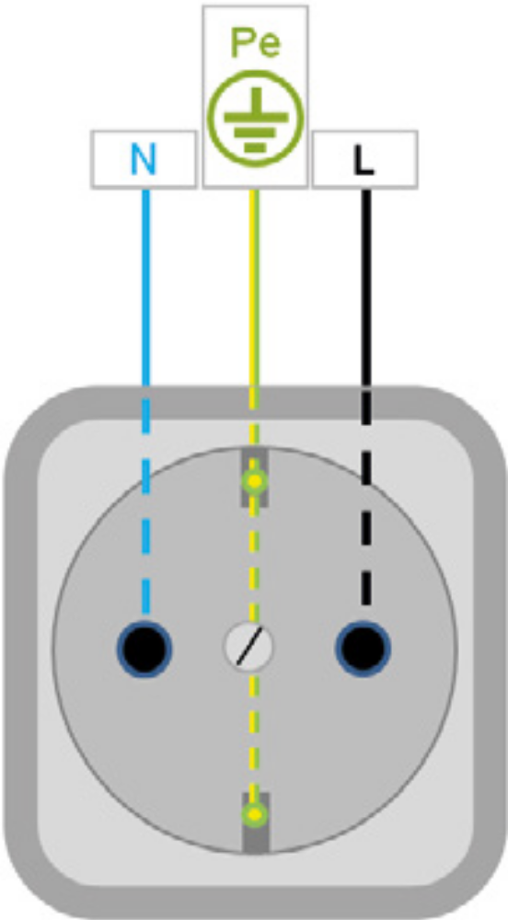
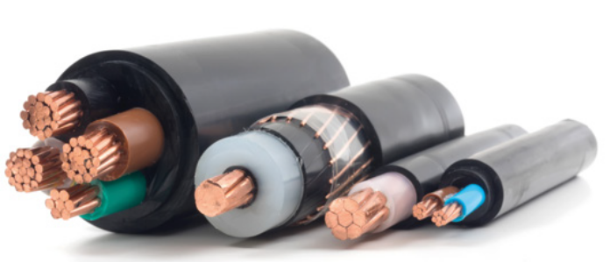
Vodiči - tvari koje vode struju kao što su bakar, aluminij, zlato i srebro. U kućnim instalacijama izrađuju se od bakra, a izolirani su plastikom.
230 V
FAZNI ISPITIVAČ
Služi za provjeru vodiča pod naponom.
PRAVILAN SPOJ UTIČNICE

Slide 7
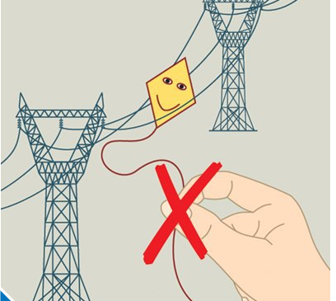
Pri rukovanju električnim uređajima moramo paziti na to da su nam ruke suhe.
Ako uređaj pecka ili trese, treba ga obavezno isključiti, ne dovoditi u dodir uređaje s vodom, izbjegavati duge produžne kabele.

Slide 8

VJEŽBA
Radni listovi
2.Električne instalacije u kući
Kada riješiš listić zamijeni ga sa svojim prijateljem u klupi te međusobno provjerite točnost svojih odgovora.

Slide 9
Pripremi radno mjesto.
Pazi namjere zaštite na radu.
Radno mjesto održavaj uredno.
Napiši izvješće o radu.
ZADATAK
OPERACIJSKA LISTA 1
STRUJNI KRUG

Slide 10


ELEMENT VREDNOVANJA | +/-
Mogu opisati kako dovodimo električnu struju do kuće
Mogu navesti napon koji se koristi u kućanstvu
Razlikujem automatski i rastalni osigurač
Razlikujem oznake električnih vodova
Zadovoljan sam svojim radom na današnjem satu

